Slide 1
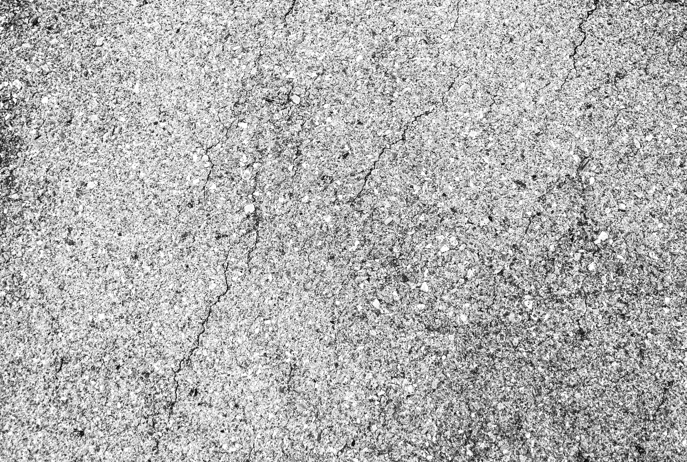


얼굴 인식을 이용한 Smart handler
조 : 20143592 최영재
20143606 이혜성
20146703 박지호

Slide 2
INDEX
01
제안 배경
02
개발 내용
03
개발 환경
04
업무 분담
05
개발 일정
COPYRIGHT ⓒ ALL RIGHT RESERVED BY PAPATAFACTORY

Slide 3
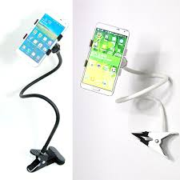
1. 제안 배경
주제 변경을 확정지은 이후, 많은 토의를 했습니다.
자바라에 대해서 애기를 하다가, 움직이기 어려운 환자들이 많이 쓰고 있다는 애기가 나왔습니다.
그러던 중에 자동으로 내가 보는 위치로 바꿔주면 좋겠다라는 생각을 하게 되었습니다.
COPYRIGHT ⓒ ALL RIGHT RESERVED BY PAPATAFACTORY

Slide 4
2. 개발 내용
1) 하드웨어 제작
- 여러 대 의 카메라를 이용해 사람을 찾고, 얼굴을 트레킹 할 수 있도록 위치를 잘 선정해서 설치 할 것입니다.
로보틱스 암 버전과 인형 뽑기 버전 두 개의 버전을 고려중 입니다.
COPYRIGHT ⓒ ALL RIGHT RESERVED BY PAPATAFACTORY

Slide 5
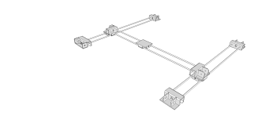
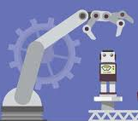
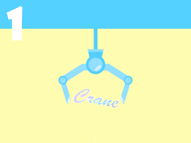
2. 개발 내용
로보틱스 암버전
인형뽑기 버전
COPYRIGHT ⓒ ALL RIGHT RESERVED BY PAPATAFACTORY

Slide 6
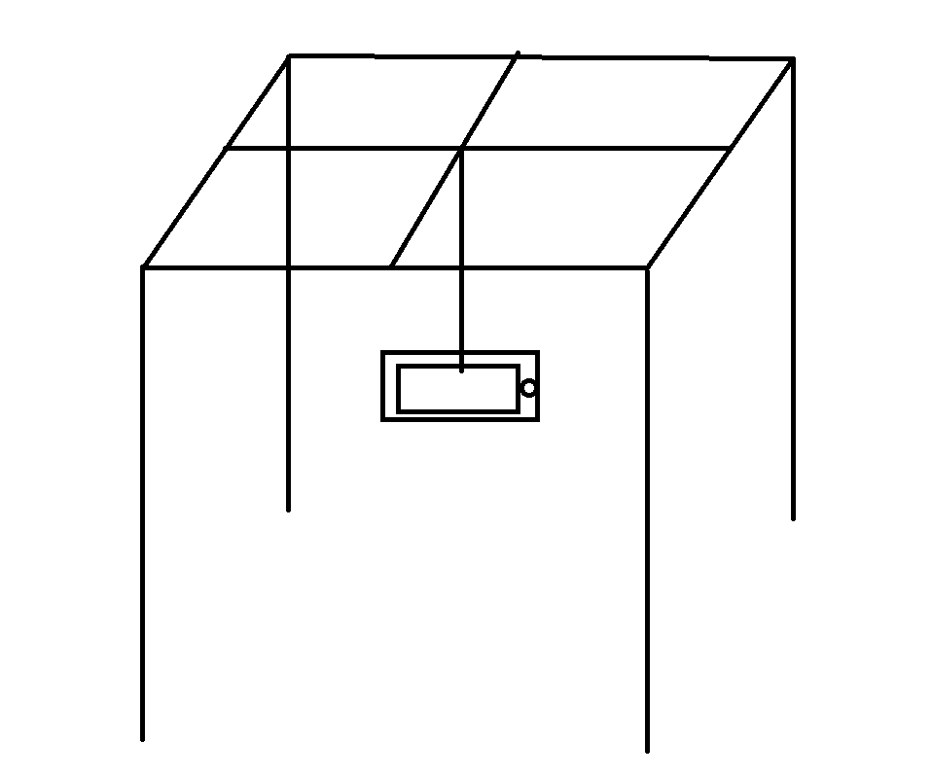
2. 개발 내용
인형뽑기 버전
COPYRIGHT ⓒ ALL RIGHT RESERVED BY PAPATAFACTORY

Slide 7
2. 개발 내용
2) 바디 디텍션(몸 찾기 기능)
처음 구동을 하면 사용자 얼굴을 인식하기 전에 사용자의 몸을 먼저 인식하는 기능입니다.
3) 얼굴 디텍션(얼굴 찾기 기능)
몸을 찾았다면, 얼굴을 찾아서 자동으로 따라올 수 있게 만듭니다.
COPYRIGHT ⓒ ALL RIGHT RESERVED BY PAPATAFACTORY

Slide 8
2. 개발 내용
4) 얼굴 트래킹(얼굴의 움직임 찾기)
사용자의 얼굴의 변화에 따라, 어떤 움직임이 있었는지 확인해주는 기능입니다. (KLT 알고리즘)
이 부분 구현을 마치게 되면, 하드웨어와 연동하여 테스트를 실험할 예정입니다.
COPYRIGHT ⓒ ALL RIGHT RESERVED BY PAPATAFACTORY

Slide 9
3. 개발 환경
OpenCV 3.4.3(Visual Studio 2017)
Python 3
Android Studio 3.1.4(테스트용)
Eclipse EE IDE
Raspberry pi
COPYRIGHT ⓒ ALL RIGHT RESERVED BY PAPATAFACTORY

Slide 10
4. 업무 분담
박지호
이혜성
영상처리 구현(주)
모션 프로그램 구현(주)
하드웨어 개발
하드웨어 개발
데모 및 프레젼테이션 준비
최영재
영상처리 구현
하드웨어 개발(주)
COPYRIGHT ⓒ ALL RIGHT RESERVED BY PAPATAFACTORY

Slide 11
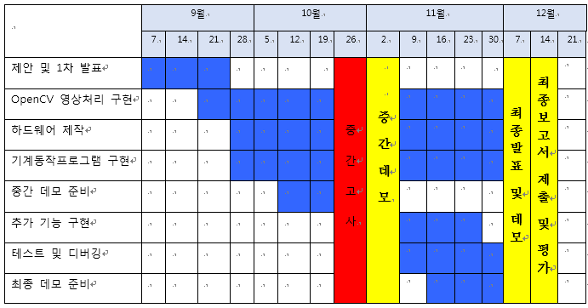
5. 개발일정
COPYRIGHT ⓒ ALL RIGHT RESERVED BY PAPATAFACTORY

Slide 12

Q & A

Slide 13
Thank you

